Slide 1
Finančné trhy 2021
Marek Prokopec
Predseda predstavenstva SASS

Slide 2
2021
Silný rast akciových trhov
Vzostup inflácie
Covid 3.0
Monetárne a fiškálne stimuly
Nárast cien energií
Vakcinácia

Slide 3
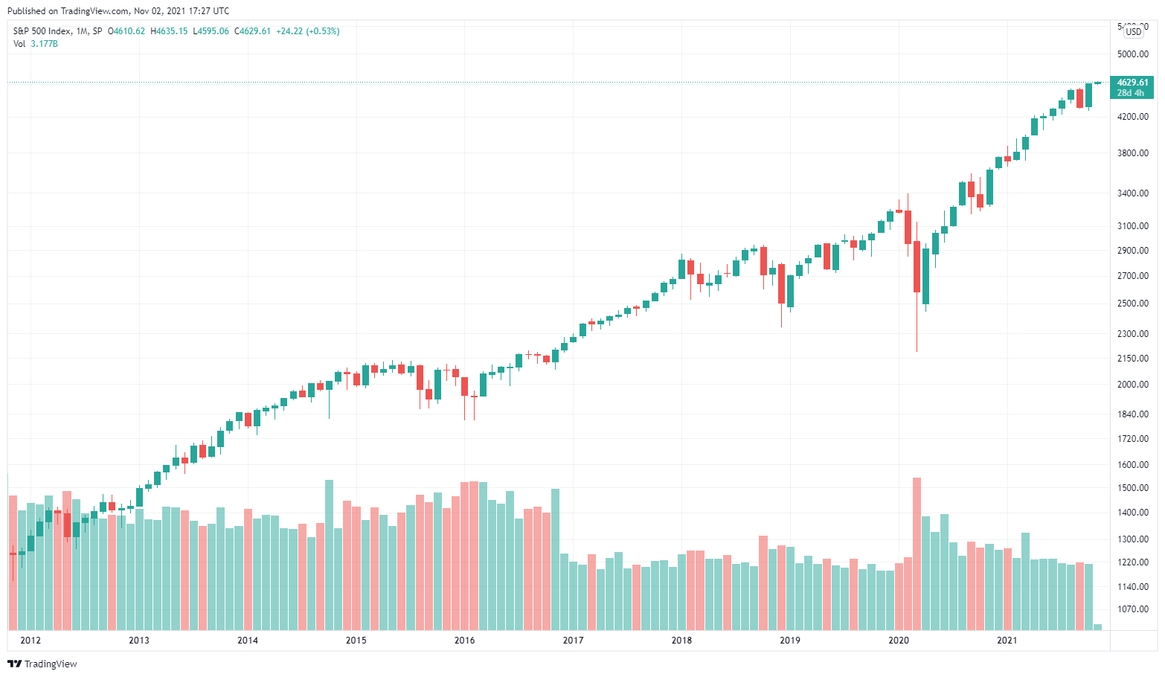
Akcie – S&P500

Slide 4
Firemné zisky – motor rastu akcií

Slide 5
Pretrvávajúca dominancia zhodnotenia amerických akcií

Slide 6
Inflácia

Slide 7
Monetárna politika

Slide 8
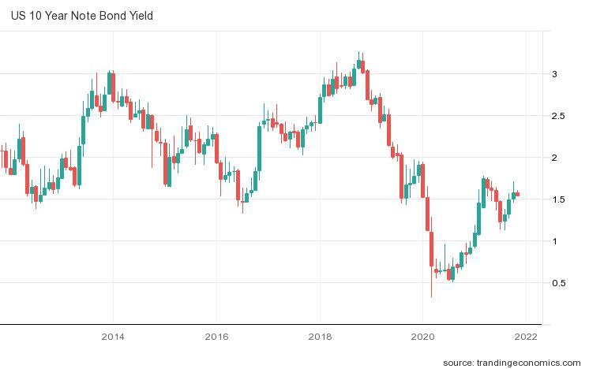
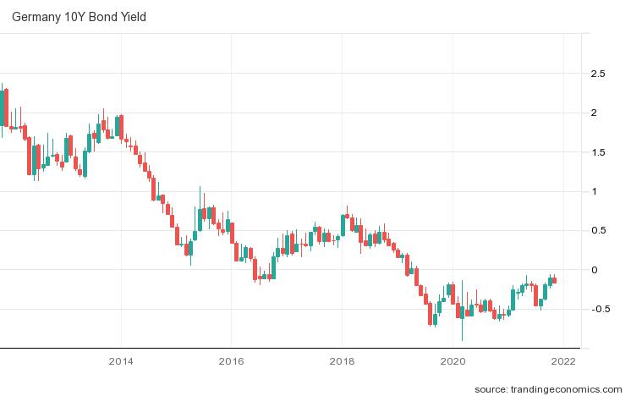
10 ročné výnosy – US, GER

Slide 9
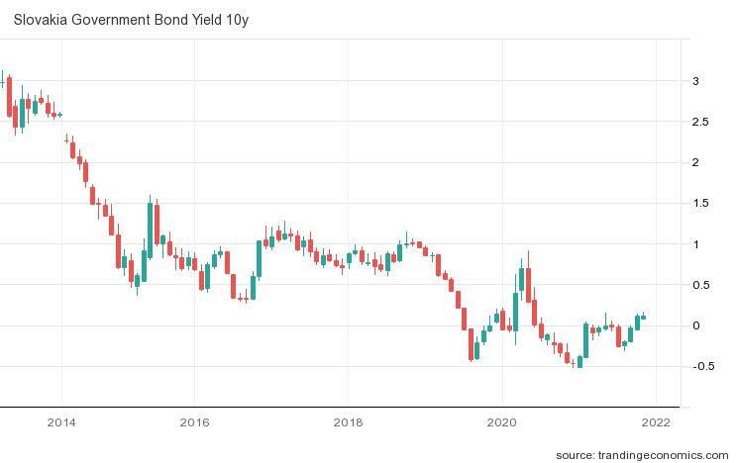
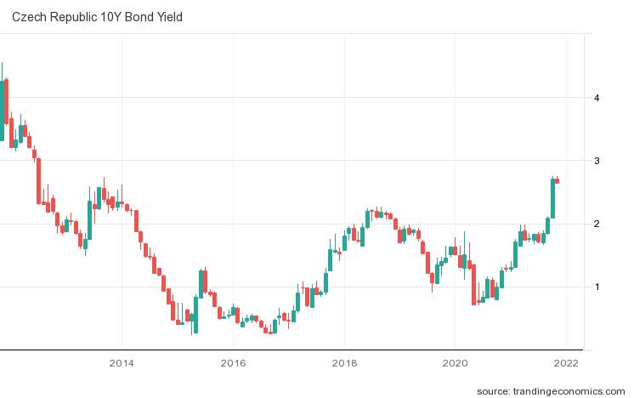
10 ročné výnosy – SR, CZ

Slide 10
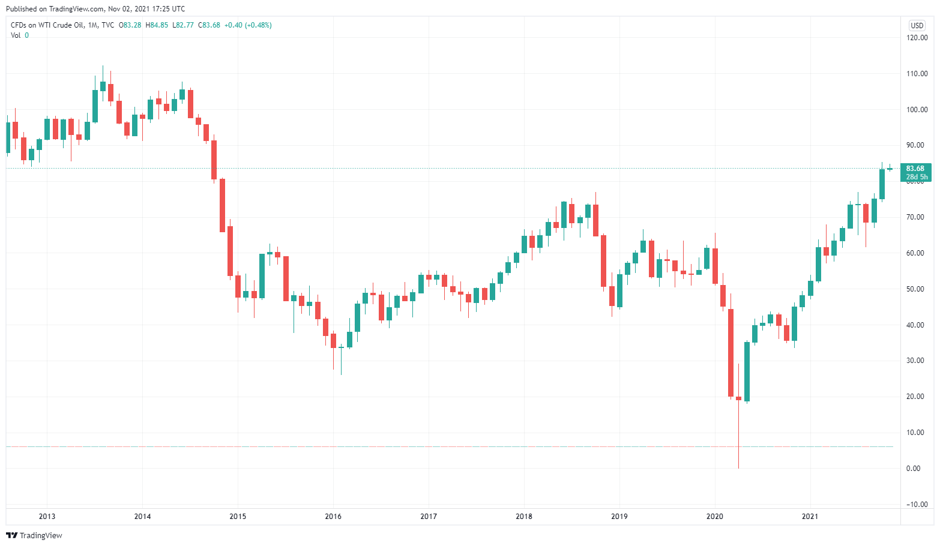
Ropa

Slide 11
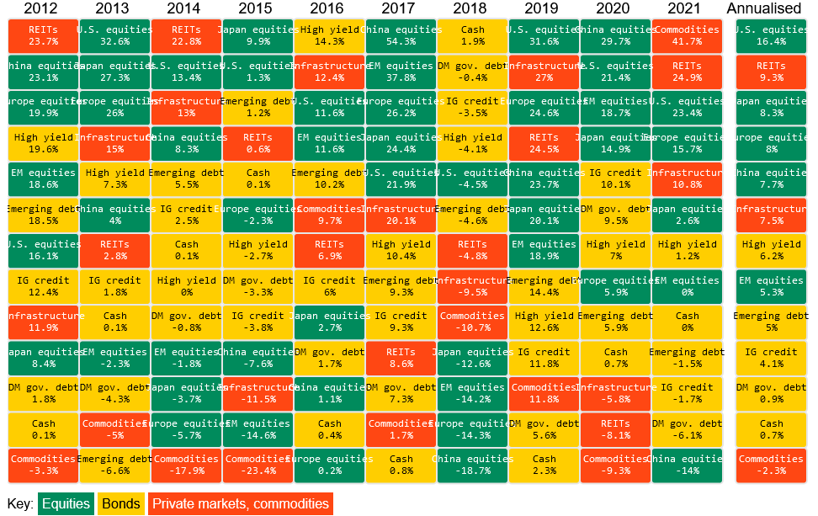
Výkonnosť jednotlivých tried aktív
BlackRock Return Map | BlackRock Investment Institute

Slide 12
Ďakujem za Vašu pozornosť.

